Slide 1

GDDX 大数据中级班
Scala编程语言（一）
主讲：Cloudy
Notes:
http://www.csdn.net/article/2015-04-03/2824407

Slide 2

自介
Cloudy老师
15年工作经验，近10年一直从事大数据技术领域，经历国内多家知名互联网企业，现就职国内一知名电商任数据部首席架构师。
全部软件包下载地址：
链接：http://pan.baidu.com/s/1nuCs9mx 密码：40bi

Slide 3
为什么学习Scala？
主要用于Spark开发

Slide 4
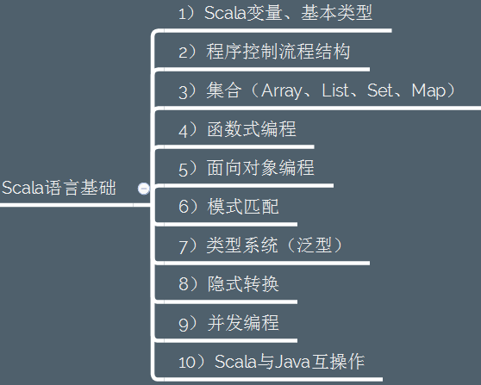
知识要点

Slide 5

What is Scala ?
Object-Oriented Meets Functional
1）官 网：http://www.scala-lang.org/
2）中文社区：http://www.scalachina.org/

Slide 6
What is Scala ?
基于JVM的FP + OO
静态类型
与Java互操作

Slide 7
Scala 环境搭建
Java 安装与环境变量设置
Scala安装与环境变量设置
http://www.scala-lang.org/download/
Scala IDE下载
1）Eclipse：http://scala-ide.org/
2）Intellij IDEA：http://www.jetbrains.com/idea/download/
IDE 配置

Slide 8
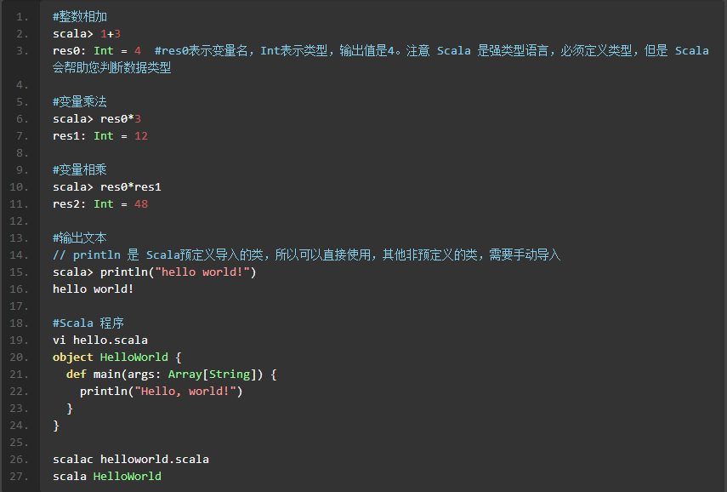
初识Scala语言

Slide 9
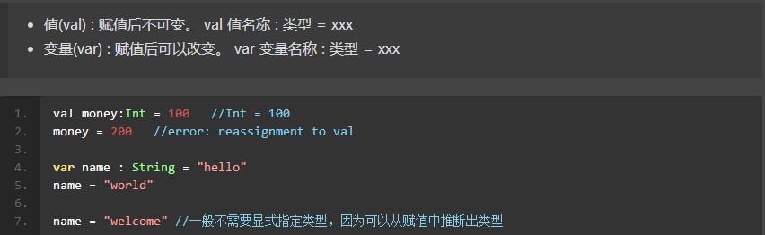
值与变量
val or var VariableName: DataType [= Initial Value or _]
变量类型推断

Slide 10
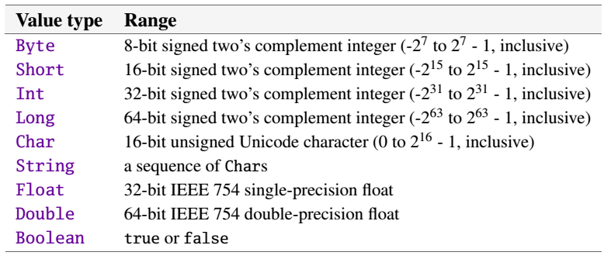
数据类型
并无基本类型与包装类型之分
lazy懒加载：在第一次使用时才会去初始化: lazy val val_name = val_value

Slide 11
Rich型
Int RichInt
Double RichDouble
...
String StringOps
Java里：
int 和 Integer
double 和 Double

Slide 12
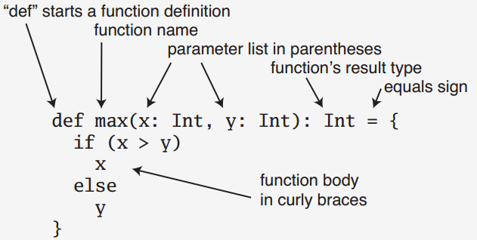
函数定义

Slide 13
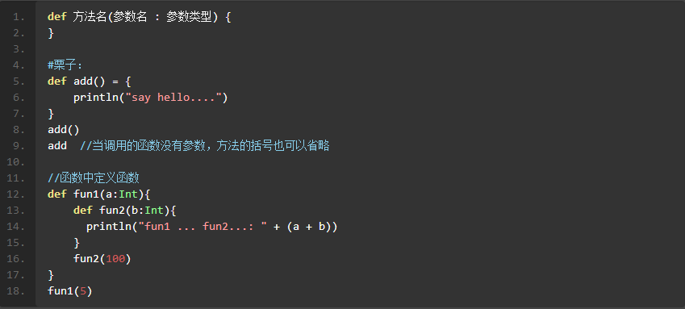
函数定义

Slide 14
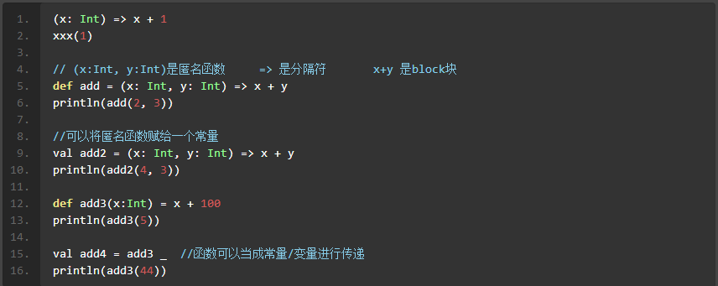
匿名函数

Slide 15
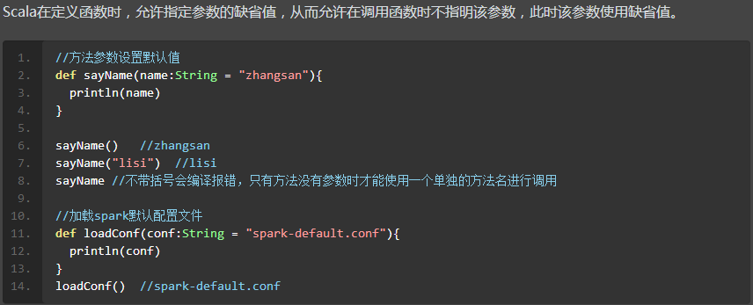
默认参数

Slide 16
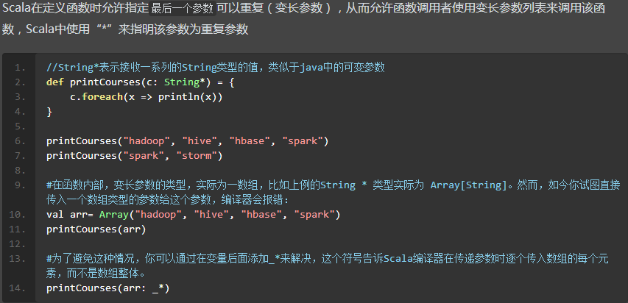
变长参数

Slide 17
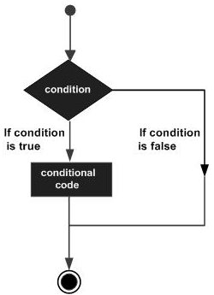
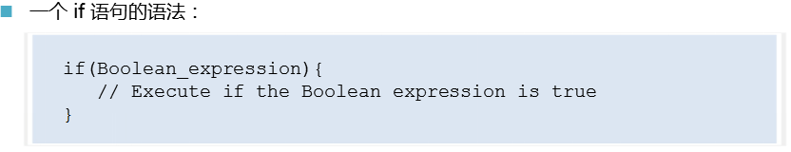
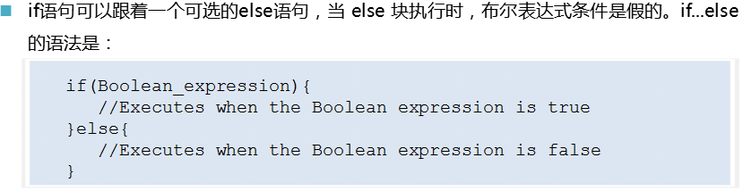
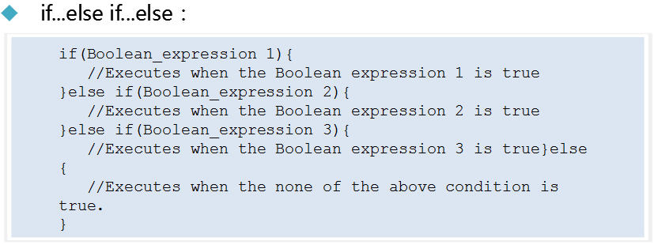
IF...ELSE...

Slide 18
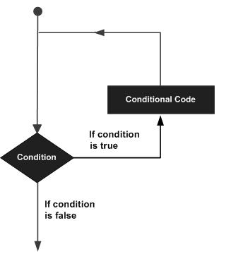
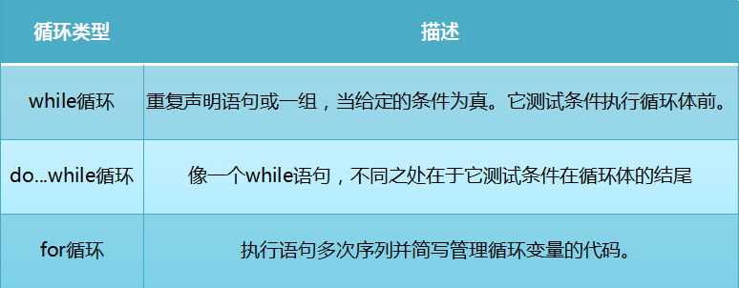
循环类型

Slide 19
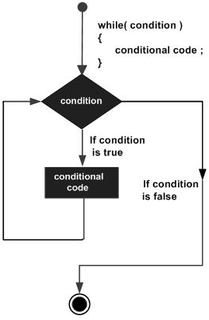
while
while循环的关键点是循环可能不会永远运行。当条件测试结果为false，循环体将跳过while循环后的第一个语句执行。
循环控制语句改变其正常的顺序执行。执行离开一个范围，在该范围内创建的所有对象自动被销毁。但是Scala不支持break或continue语句。

Slide 20
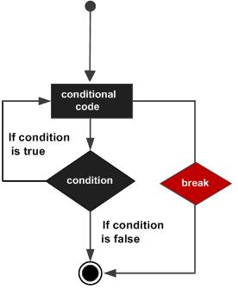
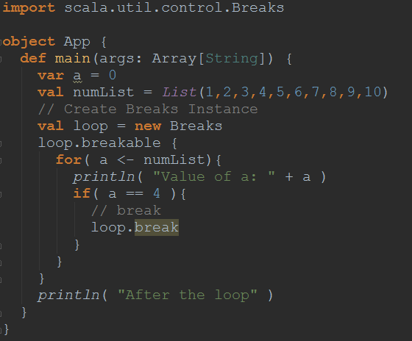
Breaks
break语句，终止循环语句并将执行立刻循环的下面语句。

Slide 21
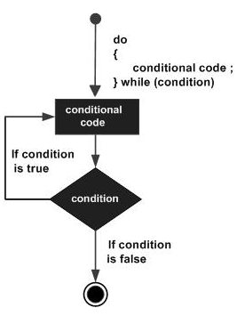
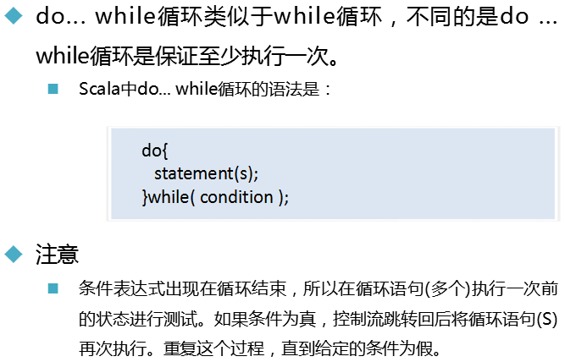
do…while…

Slide 22
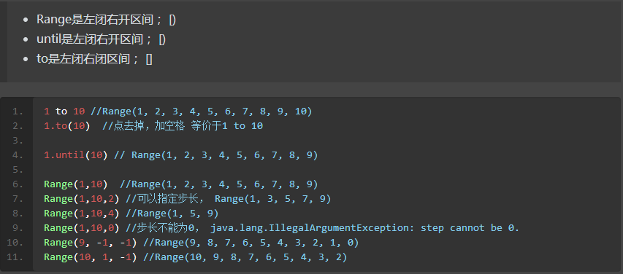
循环表达式

Slide 23
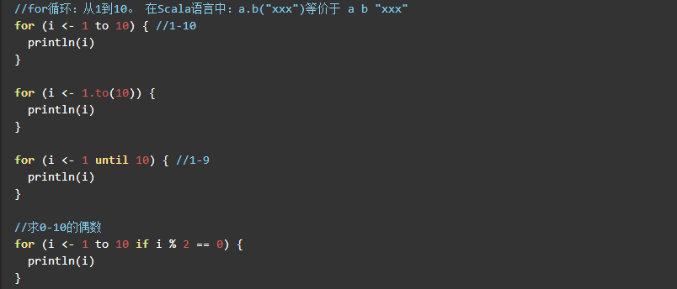
For 循环

Slide 24
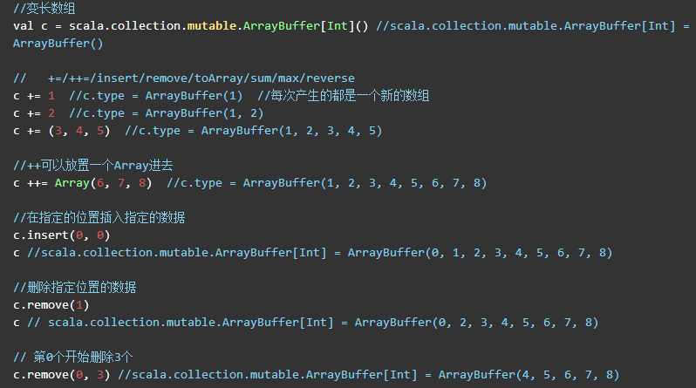
变长数组
Scala中数组类型：定长数组、变长数组（scala.collection.mutable.ArrayBuffer）

Slide 25
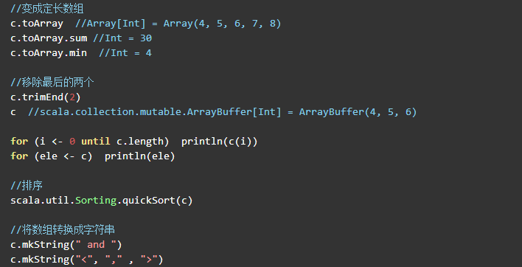
数组
数组中常见的方法，需导入包Array._

Slide 26
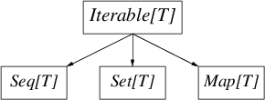
集合
Scala有一个非常通用，丰富，强大，可组合的集合库；集合是高阶的(high level)并暴露了一大套操作方法。
Scala的所有的集合类都可以在包 scala.collection 包中找到，其中集合类都是高级抽象类或特性。
Iterable[T] 是所有可遍历的集合，它提供了迭代的方法(foreach)。Seq[T] 是有序集合，Set[T]是数学上的集合(无序且不重复)，Map[T]是关联数组，也是无序的。

Slide 27
集合
Scala 集合类系统地区分了可变的和不可变的集合。
可变集合可以在适当的地方被更新或扩展，意味着你可以修改、添加、移除一个集合的元素。
而不可变集合类，相比之下，永远不会改变。不过，你仍然可以模拟添加，移除或更新操作。但是这些操作将在每一种情况下都返回一个新的集合，同时使原来的集合不发生改变。
可变的集合类位于 scala.collection.mutable 包中，而不可变的集合位于 scala.collection.immutable 。scala.collection 包中的集合，既可以是可变的，也可以是不可变的。
官方文档
http://www.scala-lang.org/docu/files/collections-api/collections.html

Slide 28
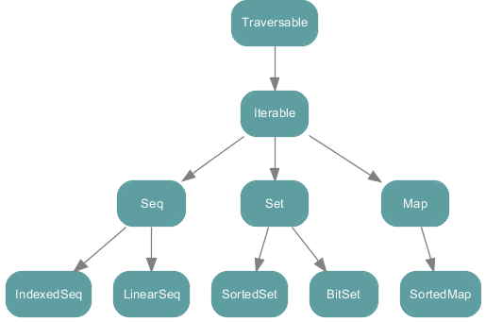
集合

Slide 29
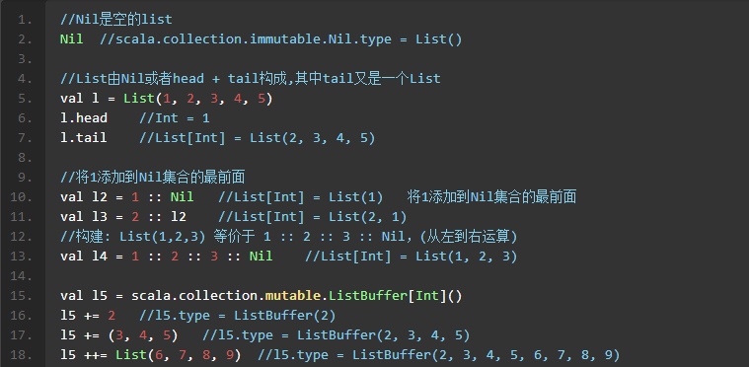
集合之List

Slide 30
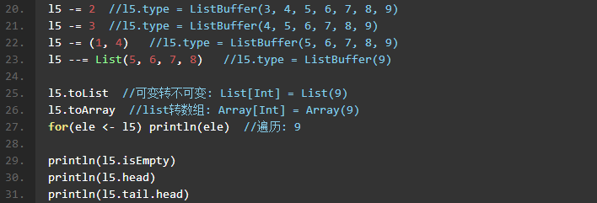
集合之List
List中常见方法：
reverse、contains、distinct、exists、filter、length、max、min

Slide 31
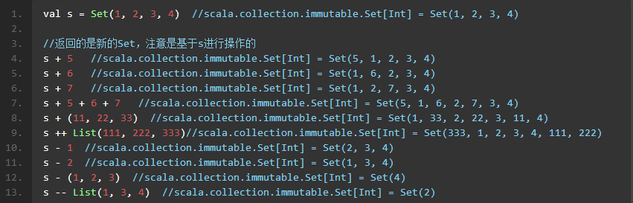
集合之Set
Set说明
1）无序不重复
2）+/++/-/-- 都会创造一个新的Set
3）+=/++=/-=/--= 不会创造一个新的Set

Slide 32
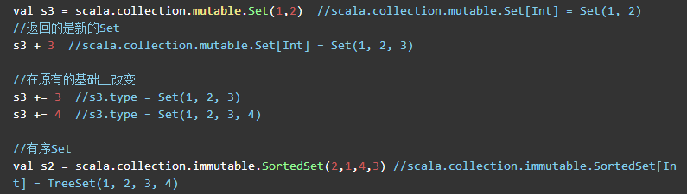
集合之Set

Slide 33
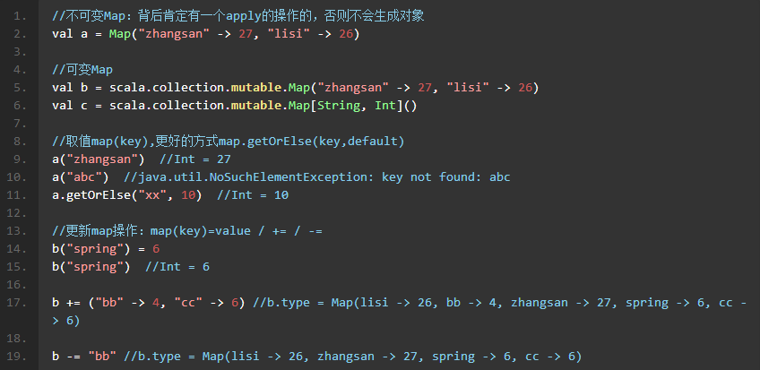
集合之Map

Slide 34
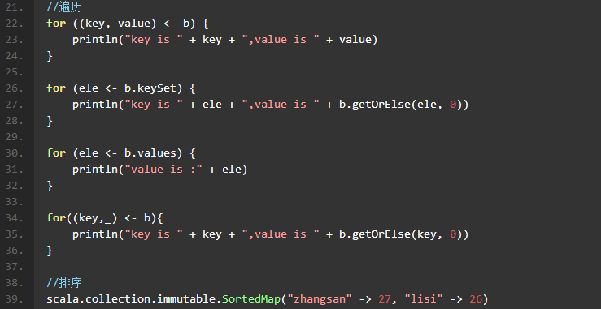
集合之Map

Slide 35
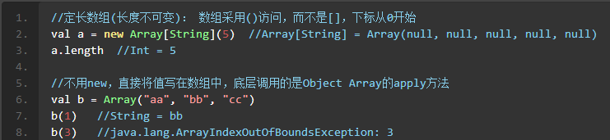
数组
Scala中提供了一种数据结构-数组，其中存储相同类型的元素的固定大小的连续集合。
数组用于存储数据的集合，但它往往是更加有用认为数组作为相同类型的变量的集合。
数组的第一个元素的索引是数字0和最后一个元素的索引为元素的总数减去1。

Slide 36
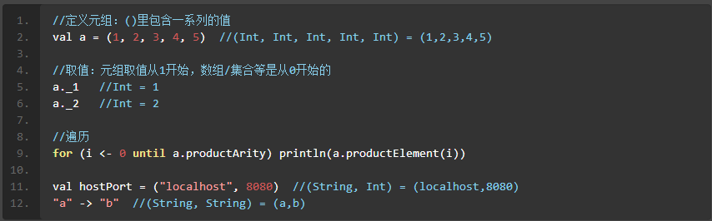
元组Tuple

Slide 37
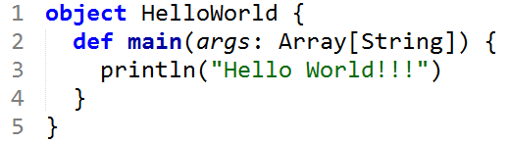

main method
如同java中，如果要运行一个程序，必须编写一个包含main方法类一样；在scala中，如果要运行一个应用程序，必须有一个main方法，作为入口；
scala中的main方法定义为def main(args: Array[String])，而且必须定义在object中。
如果要运行上述代码，需要将其放入.scala文件，然后先使用scalac编译，再用scala执行

Slide 38
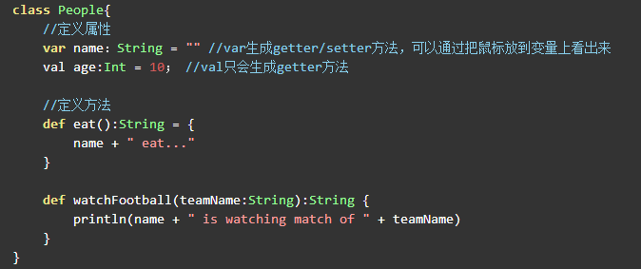
类

Slide 39
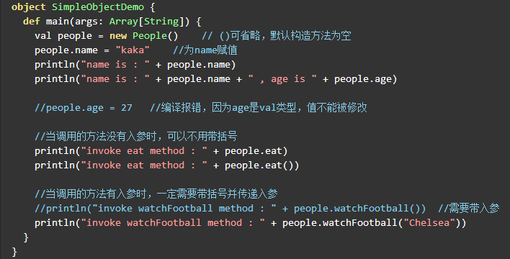
类

Slide 40
Class的访问修饰符
包、类、对象的属性和方法可以标记访问修饰符private和protected，如果我们不使用这两种关键字，那么访问将被默认设置为public。
访问修饰符是对包、类、对象的属性和方法 访问权限的限制。
public 的成员可以从任何地方访问，默认
private 类型，必须同个.scala类文件内部访问。
protected的成员是从该成员定义的类自身和其子类才能访问，很少用。

Slide 41
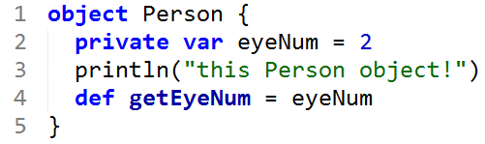
object
object，相当于class的单个实例，通常在里面放一些静态的field或者method；
第一次调用object的方法时，就会执行object的constructor，也就是object内部不在method中的代码；但是object不能定义接受参数的constructor；
注意，object的constructor只会在其第一次被调用时执行一次，以后再次调用就不会再次执行constructor了；
object通常用于作为单例模式的实现，或者放class的静态成员，比如工具方法。

Slide 42
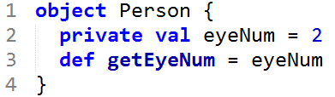
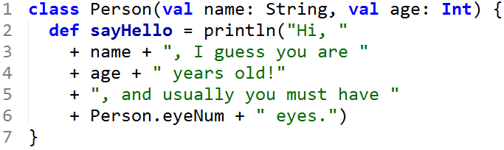
object
如果有一个class，还有一个与class同名的object，那么就称这个object是class的伴生对象，class是object的伴生类；
伴生类和伴生对象必须存放在一个.scala文件之中；
伴生类和伴生对象，最大的特点就在于，互相可以访问private field。

Slide 43
apply 方法
object中非常重要的一个特殊方法，就是apply方法
通常在伴生对象中实现apply方法，并在其中实现构造伴生类的对象的功能。而创建伴生类的对象时，通常不会使用new Class的方式，而是使用Class()的方式，隐式地调用伴生对象得apply方法，这样会让对象创建更加简洁。
比如，Array类的伴生对象的apply方法就实现了接收可变数量的参数，并创建一个Array对象的功能
val a = Array(1, 2, 3, 4, 5)
比如，定义自己的伴生类和伴生对象
class Person(val name: String)
object Person {
def apply(name: String) = new Person(name)
}

Slide 44
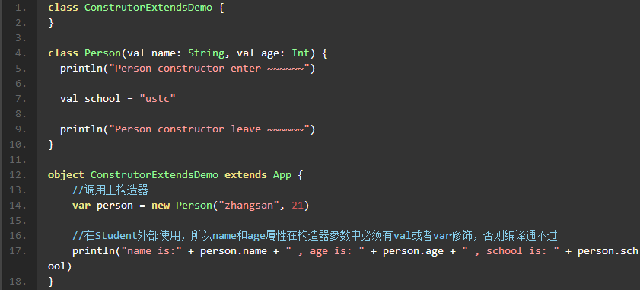
构造方法
调整： 修改主构造器的属性name修饰符为空，则报错，因为参数声明时不带val或var，那么相当于private[this]，只能在class内部使用；

Slide 45
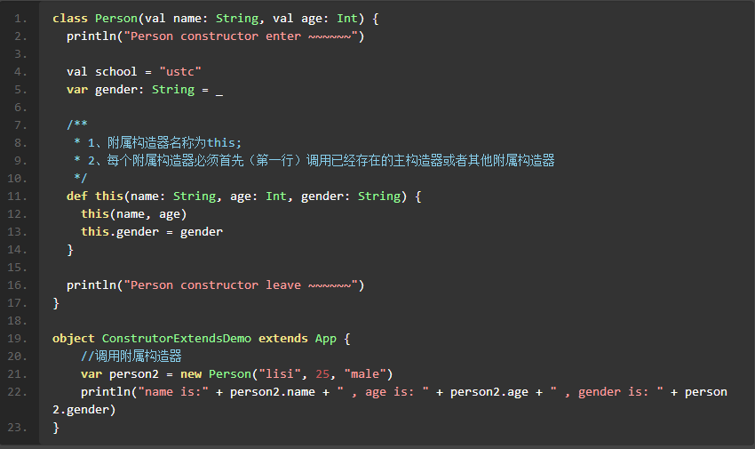
构造方法
构造器总结
1、主构造器直接跟在类名后面，主构造器中的参数最后会被编译成字段/属性
2、主构造器执行时，会执行类中的所有语句
3、假设参数声明时不带val或var，那么相当于private[this]，只能在内部使用

Slide 46
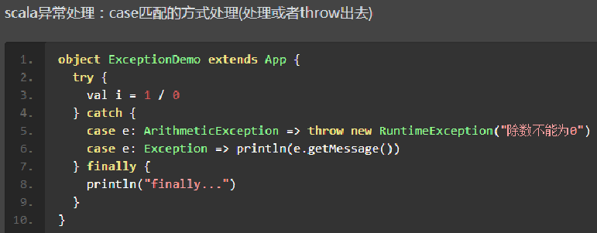
异常处理

Slide 47
模式匹配
模式匹配是Scala中非常有特色，非常强大的一种功能。模式匹配，其实类似于Java中的swich case语法，即对一个值进行条件判断，然后针对不同的条件，进行不同的处理。
但是Scala的模式匹配的功能比Java的swich case语法的功能要强大地多，Java的swich case语法只能对值进行匹配。但是Scala的模式匹配除了可以对值进行匹配之外，还可以对类型进行匹配、对Array和List的元素情况进行匹配、对case class进行匹配、甚至对有值或没值（Option）进行匹配。
而且对于Spark来说，Scala的模式匹配功能也是极其重要的，在spark源码中大量地使用了模式匹配功能。因此为了更好地编写Scala程序，并且更加通畅地看懂Spark的源码，学好模式匹配都是非常重要的。

Slide 48
模式匹配
Scala是没有Java中的switch case语法的，相对应的，Scala提供了更加强大的match case语法，即模式匹配，类替代switch case，match case也被称为模式匹配
Scala的match case与Java的switch case最大的不同点在于，Java的switch case仅能匹配变量的值，比1、2、3等；而Scala的match case可以匹配各种情况，比如变量的类型、集合的元素、有值或无值
match case的语法如下：变量 match { case 值 => 代码 }。如果值为下划线，则代表了不满足以上所有情况下的默认情况如何处理。此外，match case中，只要一个case分支满足并处理了，就不会继续判断下一个case分支了。（与Java不同，java的switch case需要用break阻止）
match case语法最基本的应用，就是对变量的值进行模式匹配

Slide 49
案例：成绩评价
Scala的模式匹配语法，有一个特点在于，可以在case后的条件判断中，不仅仅只是提供一个值，而是可以在值后面再加一个if守卫，进行双重过滤。
def judgeGrade(grade: String) {
grade match {
case "A" => println("Excellent")
case "B" => println("Good")
case "C" => println("Just so so")
case _ => println("you need work harder")
}
}
def judgeGrade(name: String, grade: String) {
grade match {
case "A" => println(name + ", you are excellent")
case "B" => println(name + ", you are good")
case "C" => println(name + ", you are just so so")
case _ if name == "leo" => println(name + ", you are a good boy, come on")
case _ => println("you need to work harder")
}
}

Slide 50
模式匹配
Scala的模式匹配语法，有一个特点在于，可以将模式匹配的默认情况下划线，替换为一个变量名，此时模式匹配语法就会将要匹配的值赋值给这个变量，从而可以在后面的处理语句中使用要匹配的值
为什么有这种语法？？思考一下。因为只要使用用case匹配到的值，是不是我们就知道这个只啦！！在这个case的处理语句中，是不是就直接可以使用写程序时就已知的值！
但是对于下划线_这种情况，所有不满足前面的case的值，都会进入_这种默认情况进行处理，此时如果我们在处理语句中需要拿到具体的值进行处理呢？那就需要使用这种在模式匹配中进行变量赋值的语法！！

Slide 51
案例：成绩评价
案例：成绩评价（升级版）
def judgeGrade(name: String, grade: String) {
grade match {
case "A" => println(name + ", you are excellent")
case "B" => println(name + ", you are good")
case "C" => println(name + ", you are just so so")
case _grade if name == "leo" => println(name + ", your grade is " + _grade)
case _grade => println("you need to work harder, your grade is " + _grade)
}
}

Slide 52
模式匹配之类型
Scala的模式匹配一个强大之处就在于，可以直接匹配类型，而不是值！！！
对类型如何进行匹配？其他语法与匹配值其实是一样的，但是匹配类型的话，就是要用“case 变量: 类型 => 代码”这种语法，而不是匹配值的“case 值 => 代码”这种语法。
import java.io._
def processException(e: Exception) {
e match {
case e1: IllegalArgumentException => println("you have illegal arguments! exception is: " + e1)
case e2: FileNotFoundException => println("cannot find the file you need read or write!, exception is: " + e2)
case e3: IOException => println("you got an error while you were doing IO operation! exception is: " + e3)
case _: Exception => println("cannot know which exception you have!" )
}
}

Slide 53
模式匹配之Array & List
对Array进行模式匹配，分别可以匹配带有指定元素的数组、带有指定个数元素的数组、以某元素打头的数组
对List进行模式匹配，与Array类似，但是需要使用List特有的::操作符
def greeting(arr: Array[String]) {
arr match {
case Array("Leo") => println("Hi, Leo!")
case Array(girl1, girl2, girl3) => println( girl1 + " and " + girl2 + " and " + girl3)
case Array("Leo", _*) => println("Hi, Leo, please introduce your friends to me.")
case _ => println("hey, who are you?")
}
}
def greeting(list: List[String]) {
list match {
case "Leo" :: Nil => println("Hi, Leo!")
case girl1 :: girl2 :: girl3 :: Nil => println( girl1 + " and " + girl2 + " and " + girl3)
case "Leo" :: tail => println("Hi, Leo.")
case _ => println("hey, who are you?")
}
}

Slide 54
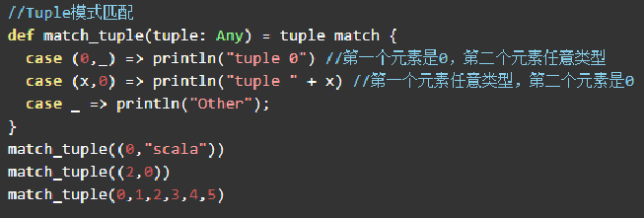
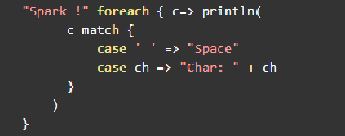
模式匹配之Tuple

Slide 55
模式匹配之case class
Scala中提供了一种特殊的类，用case class进行声明，中文也可以称作样例类。case class其实有点类似于Java中的JavaBean的概念。即只定义field，并且由Scala编译时自动提供getter和setter方法，但是没有method。
case class的主构造函数接收的参数通常不需要使用var或val修饰，Scala自动就会使用val修饰
Scala自动为case class定义了伴生对象，也就是object，并且定义了apply()方法，该方法接收主构造函数中相同的参数，并返回case class对象。
class Person
case class Teacher(name: String, subject: String) extends Person
case class Student(name: String, classroom: String) extends Person
def judgeIdentify(p: Person) {
p match {
case Teacher(name, subject) => println(“Teacher：" + name + ", " + subject)
case Student(name, classroom) => println(“Student：" + name + ", " + classroom)
case _ => println("Illegal access, please go out of the school!")
}
}

Slide 56
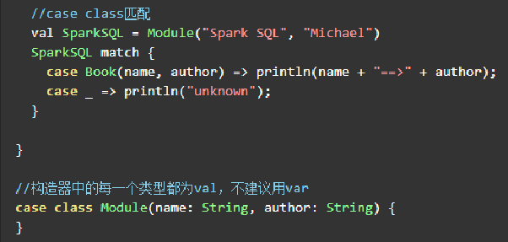
模式匹配之case class

Slide 57
模式匹配 & Option
Scala有一种特殊的类型，叫做Option。Option有两种值，一种是Some，表示有值，一种是None，表示没有值。
Option通常会用于模式匹配中，用于判断某个变量是有值还是没有值，比null更加简洁明了
Option的用法必须掌握，因为Spark源码中大量地使用了Option，比如Some(a)、None这种语法，因此必须看得懂Option模式匹配，才能够读懂spark源码。
val grades = Map("Leo" -> "A", "Jack" -> "B", "Jen" -> "C")
def getGrade(name: String) {
val grade = grades.get(name)
grade match {
case Some(grade) => println("your grade is " + grade)
case None => println("Sorry, your grade information is not in the system")
}
}

Slide 58
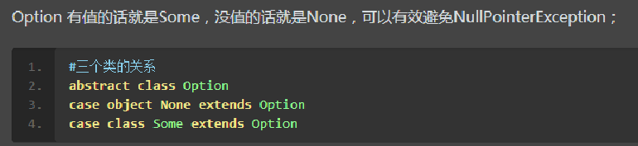
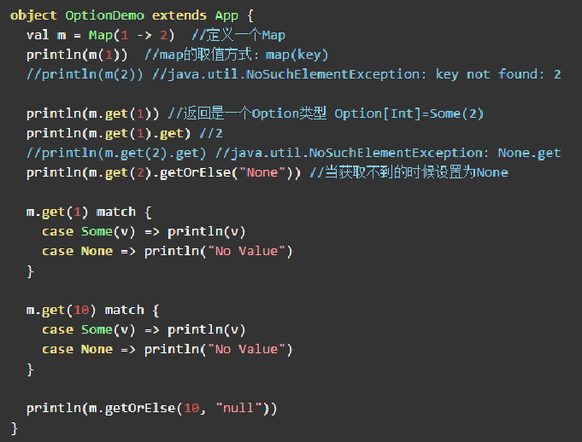
模式匹配 & Option

Slide 59
Scala 函数
Scala是一门既面向对象，又面向过程的语言。因此在Scala中有非常好的面向对象的特性，可以使用Scala来基于面向对象的思想开发大型复杂的系统和工程；而且Scala也面向过程，因此Scala中有函数的概念。在Scala中，函数与类、对象等一样，都是一等公民。Scala中的函数可以独立存在，不需要依赖任何类和对象。
Scala的函数式编程，就是Scala面向过程的最好的佐证。也正是因为函数式编程，才让Scala具备了Java所不具备的更强大的功能和特性。

Slide 60
函数赋值给变量
Scala中的函数是一等公民，可以独立定义，而且可以直接将函数作为值赋值给变量
语法规定，将函数赋值给变量时，必须在函数后面加上空格和下划线
def sayHello(name: String) { println("Hello, " + name) }
val sayHelloFunc = sayHello _
sayHelloFunc("leo")

Slide 61
匿名函数
Scala中，函数也可以不需要命名，此时函数被称为匿名函数
可以直接定义函数之后，将函数赋值给某个变量；也可将直接定义的匿名函数传入其他函数之中
Scala定义匿名函数的语法规则就是，(参数名: 参数类型) => 函数体
匿名函数的语法必须深刻理解和掌握，在spark的中有大量这样的语法，如果没有掌握，是看不懂spark源码的
val sayHelloFunc = (name: String) => println("Hello, " + name)

Slide 62
高阶函数
Scala中，由于函数是一等公民，因此可以直接将某个函数传入其他函数，作为参数。这个功能是极其强大的。
接收其他函数作为参数的函数，被称作高阶函数（higher-order function）
高阶函数的另外一个功能是将函数作为返回值
val sayHelloFunc = (name: String) => println("Hello, " + name)
def greeting(func: (String) => Unit, name: String) { func(name) }
greeting(sayHelloFunc, "leo")
Array(1, 2, 3, 4, 5).map((num: Int) => num * num)
def getGreetingFunc(msg: String) = (name: String) => println(msg + ", " + name)
val greetingFunc = getGreetingFunc("hello")
greetingFunc("张三")

Slide 63
高阶函数的类型推断
高阶函数可以自动推断出参数类型，而不需要写明类型；而且对于只有一个参数的函数，还可以省去其小括号；如果仅有的一个参数在右侧的函数体内只使用一次，则还可以将接收参数省略，并且将参数用_来替代
诸如3 * _的这种语法，必须掌握！！spark源码中大量使用了这种语法！
def greeting(func: (String) => Unit, name: String) { func(name) }
greeting((name: String) => println("Hello, " + name), "leo")
greeting((name) => println("Hello, " + name), "leo")
greeting(name => println("Hello, " + name), "leo")
def triple(func: (Int) => Int) = { func(3) }
triple(3 * _)

Slide 64
Scala的常用高阶函数
map: 对传入的每个元素都进行映射，返回一个处理后的元素
Array(1, 2, 3, 4, 5).map(2 * _)
foreach: 对传入的每个元素都进行处理，但是没有返回值
(1 to 9).map("*" * _).foreach(println _)
filter: 对传入的每个元素都进行条件判断，如果对元素返回true，则保留该元素，否则过滤掉该元素
(1 to 20).filter(_ % 2 == 0)
reduceLeft: 从左侧元素开始，进行reduce操作，即先对元素1和元素2进行处理，然后将结果与元素3处理，再将结果与元素4处理，依次类推，即为reduce；reduce操作必须掌握！spark编程的重点！！！
// 下面这个操作就相当于1 * 2 * 3 * 4 * 5 * 6 * 7 * 8 * 9
(1 to 9).reduceLeft( _ * _)

Slide 65
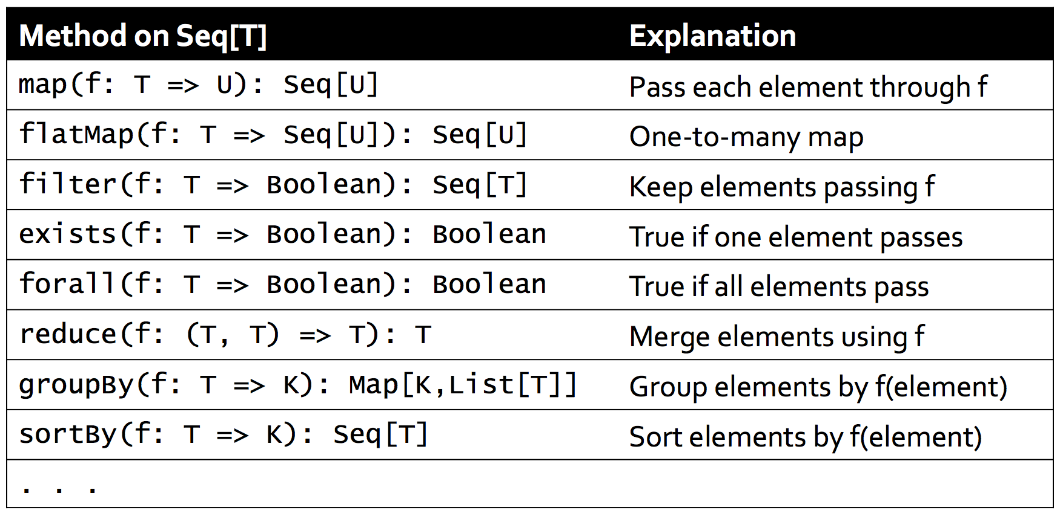
Scala高阶函数
map
filter
take
max
count
min
sum
reduce/reduceLeft
fold
zip
partition
flatMap
……

Slide 66
Scala 隐式转化
Scala提供的隐式转换和隐式参数功能，是非常有特色的功能，是Java等编程语言所没有的功能。它可以允许手动指定将某种类型的对象转换成其他类型的对象。
Scala的隐式转换，其实最核心的就是定义隐式转换函数，即implicit conversion function。定义的隐式转换函数，只要在编写的程序内引入，就会被Scala自动使用。Scala会根据隐式转换函数的签名，在程序中使用到隐式转换函数接收的参数类型定义的对象时，会自动将其传入隐式转换函数，转换为另外一种类型的对象并返回。这就是“隐式转换”。
隐式转换函数叫什么名字是无所谓的，因为通常不会由用户手动调用，而是由Scala进行调用。但是如果要使用隐式转换，则需要对隐式转换函数进行导入。因此通常建议将隐式转换函数的名称命名为“one2one”的形式。
Spark源码中有大量的隐式转换和隐式参数，因此必须了解语法。

Slide 67
隐式转换
要实现隐式转换，只要程序可见的范围内定义隐式转换函数即可。Scala会自动使用隐式转换函数。隐式转换函数与普通函数唯一的语法区别就是，要以implicit开头，而且最好要定义函数返回类型。
案例：特殊售票窗口（只接受特殊人群，比如学生、老人等）
class SpecialPerson(val name: String)
class Student(val name: String)
class Older(val name: String)
implicit def object2SpecialPerson (obj: Object): SpecialPerson = {
if (obj.getClass == classOf[Student]) {
val stu = obj.asInstanceOf[Student];
new SpecialPerson(stu.name)
}
else if (obj.getClass == classOf[Older]) {
val older = obj.asInstanceOf[Older]
new SpecialPerson(older.name)
}
else Nil
}
var ticketNumber = 0
def buySpecialTicket(p: SpecialPerson) = {
ticketNumber += 1
"T-" + ticketNumber
}

Slide 68
隐式转换
隐式转换强大之处就是可以在不知不觉中加强现有类型的功能。也就是说，可以为某个类定义一个加强版的类，并定义互相之间的隐式转换，从而让源类在使用加强版的方法时，由Scala自动进行隐式转换为加强类，然后再调用该方法。
class Man(val name: String)
class Superman(val name: String) {
def emitLaser = println("emit a laster!")
}
implicit def man2superman(man: Man): Superman = new Superman(man.name)
val leo = new Man("leo")
leo.emitLaser

Slide 69
作用域与导入
Scala默认会使用两种隐式转换
一种是源类型，或者目标类型的伴生对象内的隐式转换函数；
一种是当前程序作用域内的可以用唯一标识符表示的隐式转换函数。
如果隐式转换函数不在上述两种情况下的话，那么就必须手动使用import语法引入某个包下的隐式转换函数，比如import test._。通常建议，仅仅在需要进行隐式转换的地方，比如某个函数或者方法内，用import导入隐式转换函数，这样可以缩小隐式转换函数的作用域，避免不需要的隐式转换。

Slide 70
发生时机
调用某个函数，但是给函数传入的参数的类型，与函数定义的接收参数类型不匹配
使用某个类型的对象，调用某个方法，而这个方法并不存在于该类型时
使用某个类型的对象，调用某个方法，虽然该类型有这个方法，但是给方法传入的参数类型，与方法定义的接收参数的类型不匹配
class TicketHouse {
var ticketNumber = 0
def buySpecialTicket(p: SpecialPerson) = {
ticketNumber += 1
"T-" + ticketNumber
}
}

Slide 71
隐式参数
所谓的隐式参数，指的是在函数或者方法中，定义一个用implicit修饰的参数，此时Scala会尝试找到一个指定类型的，用implicit修饰的对象，即隐式值，并注入参数
Scala会在两个范围内查找：一种是当前作用域内可见的val或var定义的隐式变量；一种是隐式参数类型的伴生对象内的隐式值。
案例：考试签到
class SignPen {
def write(content: String) = println(content)
}
implicit val signPen = new SignPen
def signForExam(name: String) (implicit signPen: SignPen) {
signPen.write(name + " come to exam in time.")
}

Slide 72
Trait
Scala中的Triat是一种特殊的概念
可以将Trait作为接口来使用，此时的Triat就与Java中的接口非常类似
在triat中可以定义抽象方法，就与抽象类中的抽象方法一样，只要不给出方法的具体实现即可
类可以使用extends关键字继承trait，注意，这里不是implement，而是extends，在scala中没有implement的概念，无论继承类还是trait，统一都是extends
类继承trait后，必须实现其中的抽象方法，实现时不需要使用override关键字
Scala不支持对类进行多继承，但是支持多重继承trait，使用with关键字即可

Slide 73
将trait作为接口使用
trait HelloTrait {
def sayHello(name: String)
}
trait MakeFriendsTrait {
def makeFriends(p: Person)
}
class Person(val name: String) extends HelloTrait with MakeFriendsTrait {
def sayHello(name: String) = println("Hello, " + name)
def makeFriends(p: Person) = println(" my name " + name + ", your name " + p.name)
}

Slide 74
Trait 功能
Scala中的Triat可以不是只定义抽象方法，还可以定义具体方法，此时trait更像是包含了通用工具方法的东西。
Scala中的Triat可以定义具体field，此时继承trait的类就自动获得了trait中定义的field。
Scala中的Triat可以定义抽象field，而trait中的具体方法则可以基于抽象field来编写。
Scala中支持让类继承多个trait后，依次调用多个trait中的同一个方法，只要让多个trait的同一个方法中，在最后都执行super.方法即可。类中调用多个trait中都有的这个方法时，首先会从最右边的trait的方法开始执行，然后依次往左执行，形成一个调用链条。

Slide 75
THANK YOU

